Slide 1

Phát triển thẩm mỹ
Đề tài: Làm bưu thiếp nhân ngày 20/10
Đối tượng: Mẫu giáo nhỡ 4-5 tuổi

Slide 2
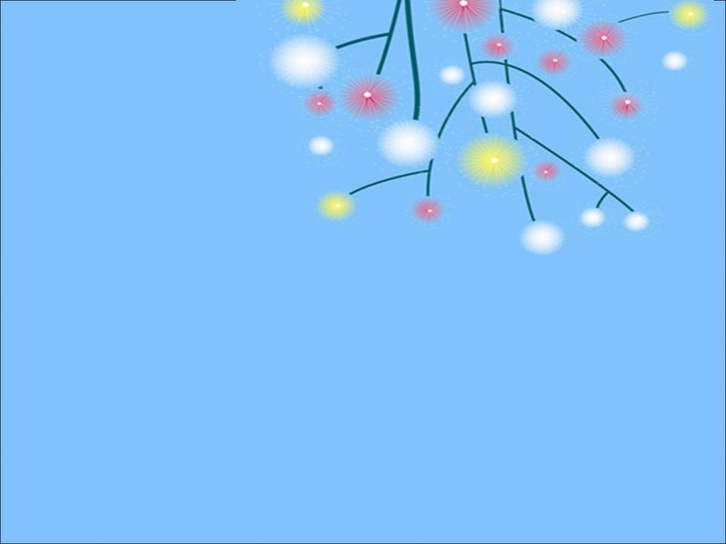

Bài hát : Cháu yêu bà

Slide 3

Trẻ thực hiện

Slide 4


Slide 5

Trưng bày và nhận xét sản phẩm

